Slide 1

আজকের পাঠে সবাইকে স্বাগতম

Slide 2

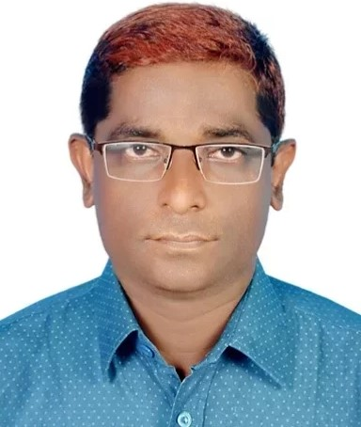
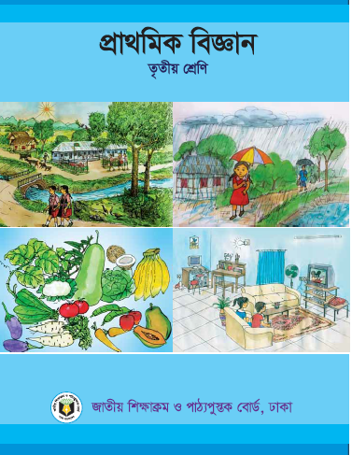
পরিচিতি
মোহাম্মদ নাছির উদ্দিন
সহকারী শিক্ষক
উজানী সরকারি প্রাথমিক বিদ্যালয়
কচুয়া , চাঁদপুর ।
E-mail:nasirict16@gmail.com
শ্রেণিঃ৩য়
বিষয়ঃপ্রাথমিক বিজ্ঞান
অধ্যায়ঃ ৮
অধ্যায় শিরোনামঃস্বাস্থ্যবিধি
পাঠ শিরোনামঃস্বাস্থ্য এবং রোগ
সময়ঃ৫০ মিনিট

Slide 3
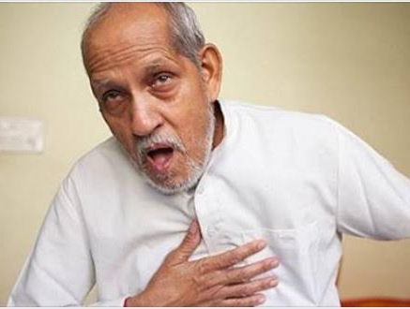
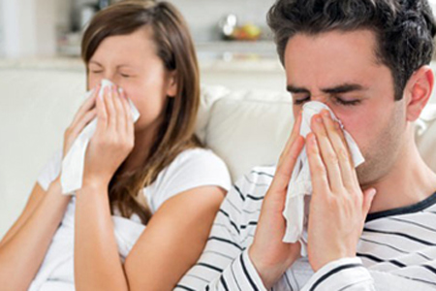
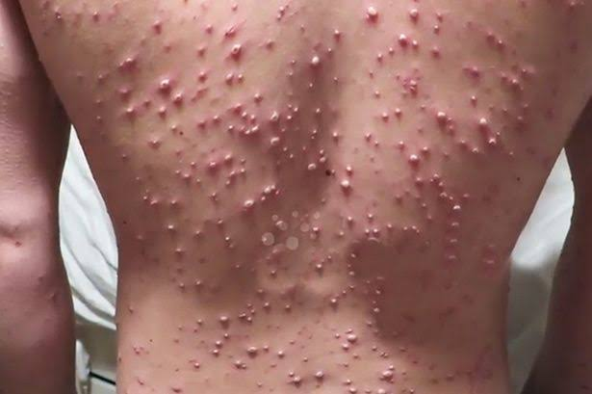
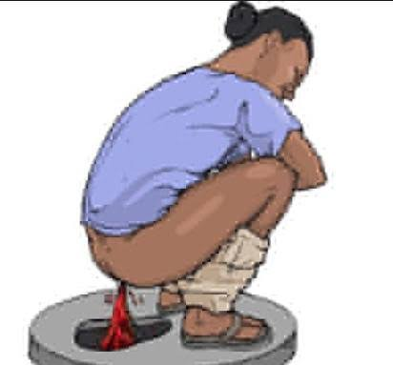
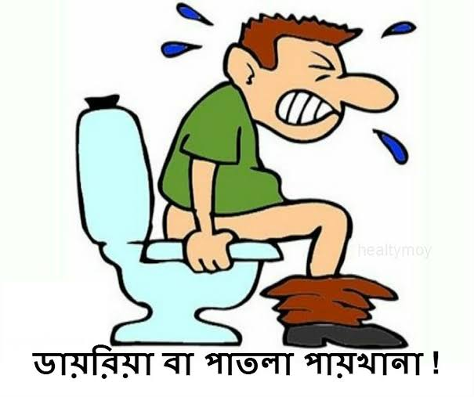
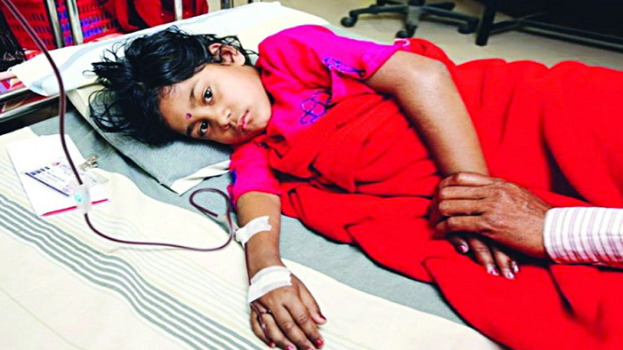
তোমরা কী বলতে পার আমরা সাধারণত কি কি রোগে আক্রান্ত হই?
যক্ষা
ঠান্ডা লাগা
বসন্ত
আমাশয়
উদরাময়
টাইফয়েড
আমরা কেন অসুস্থ হই?
শরীরে জীবাণু প্রবেশ করলে আমরা অসুস্থ হই ।

Slide 4

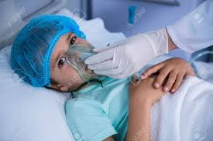
আজকের পাঠ
স্বাস্থ্য এবং রোগ

Slide 5
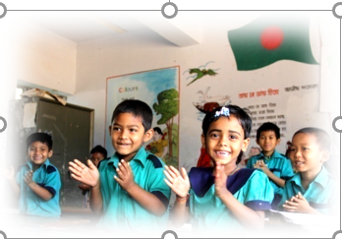
শিখনফল
এই পাঠশেষে শিক্ষার্থীরা…
৯.১.১ কয়েকটি সাধারণ রোগের নাম বলতে পারবে।
৯.১.২ বিভিন্ন রোগে আক্রান্ত হওয়ার কারণ বলতে পারবে।
৯.২.২ স্বাস্থ্য ভালো রাখার জন্য বিভিন্ন নিয়ম মেনে চলতে হয় তা বলতে পারবে।

Slide 6
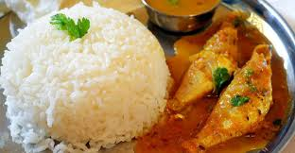
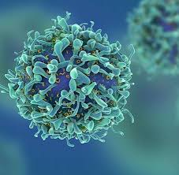
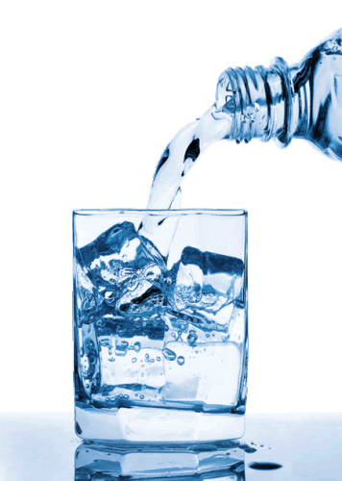
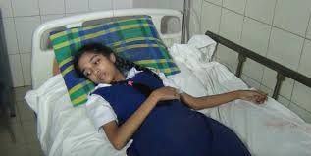
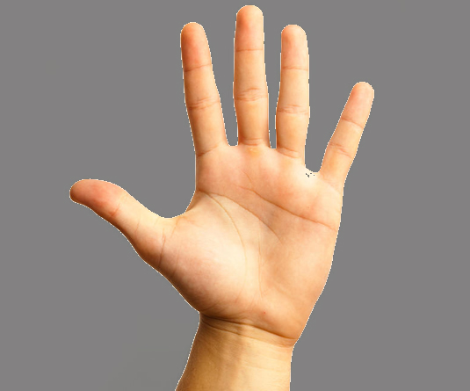
আমাদের শরীরে কিভাবে রোগ জীবাণু প্রবেশ করে?
খাদ্য
পানি
জীবাণু
দেহে জীবাণুর প্রবেশ
অসুস্থ হয়ে পড়া
হাত

Slide 7

একক কাজ
৫ টি সাধারণ রোগের নাম বল।

Slide 8
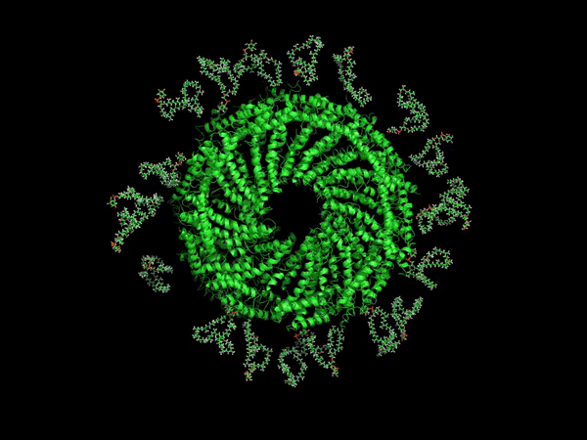

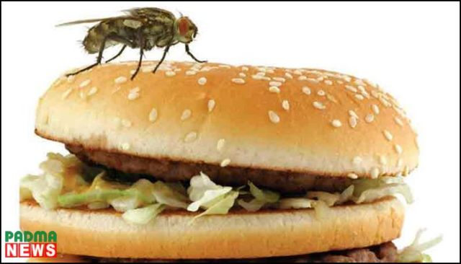
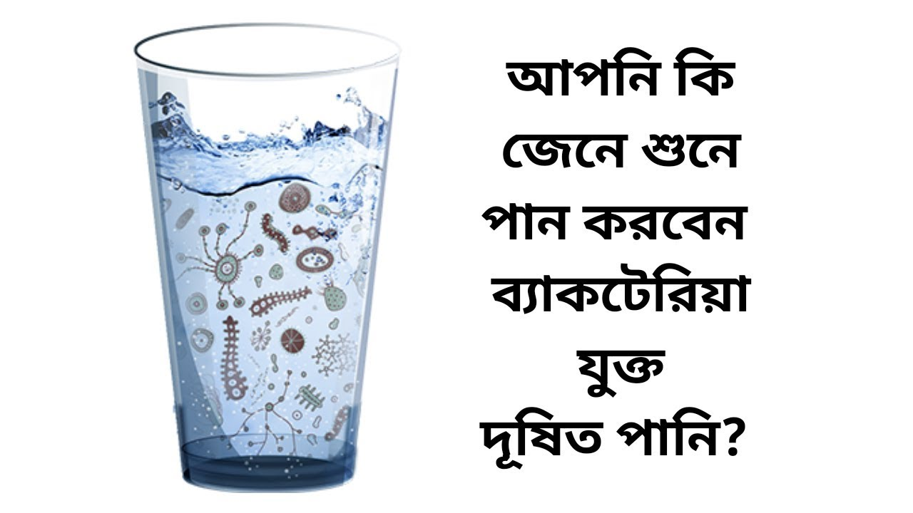
এসবের মধ্যে কী আছে?
অসংখ্য জীবানু।
চিত্রে কী দেখতে পাচ্ছ?
জীবানু
দূষিত খাবার
ময়লা হাত
দূষিত পানি
আমাদের চারপাশে অদৃশ্য অসংখ্য জীবানু ছড়িয়ে আছে।কোনো কোনো জীবানু মানুষের রোগ সৃষ্টি করে।দেহের ভেতর জীবানু যখন সংখ্যায় বৃদ্ধি পায় আমরা তখন অসুস্থ হই।

Slide 9
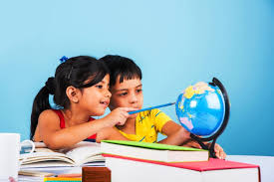
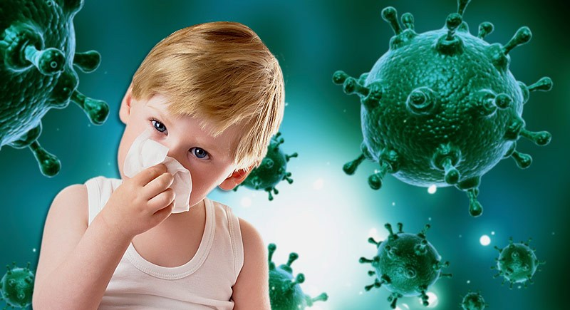
জোড়ায় কাজ
সময় ৫ মিনিট
কিভাবে আমাদের শরীরে জীবানু প্রবেশ করে সে সম্পর্কে ৩টি বাক্য লিখ।

Slide 10
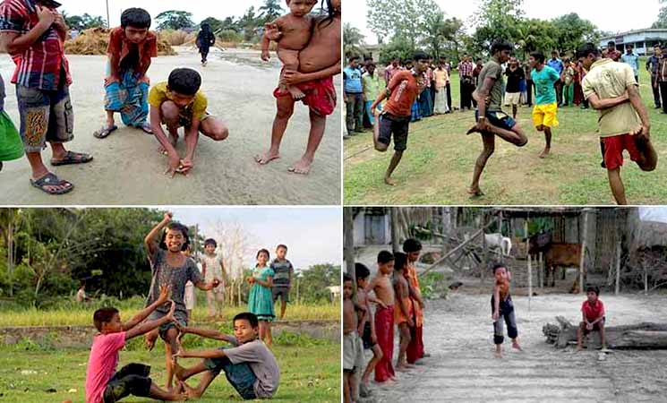
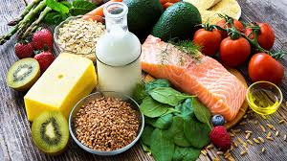
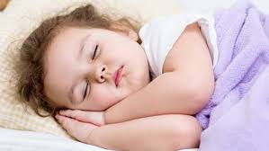
চিত্রগুলোতে কী দেখতে পাচ্ছ?
এগুলো কেনো প্রয়োজন?
খেলাধুলা ও ব্যায়াম
সুষম খাবার
পর্যাপ্ত ঘুম
আমাদের দেহ জীবানু ধ্বংস করতে পারে।স্বাস্থ্যসম্মত জীবনযাপন রোগ প্রতিরোধ ক্ষমতা বাড়ায়।তাই দেহ সুস্থ রাখতে সুষম খাবার,পরিমিত ব্যায়াম,প্রয়োজনীয় বিশ্রাম এবং ঘুম প্রয়োজন।

Slide 11
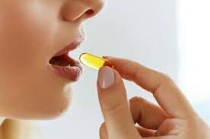
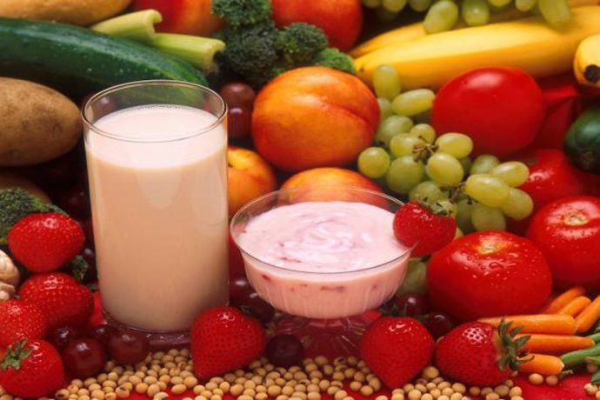
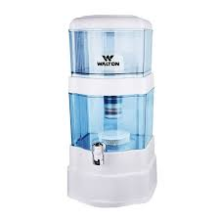
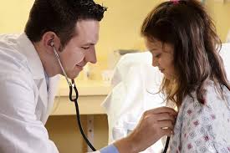
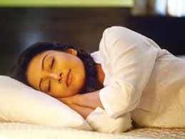
রোগাক্রান্ত হলে কী করা উচিত?
ওষুধ খাওয়া
পুষ্টিকর খাবার
নিরাপদ পানি পান
ডাক্তার দেখানো
এ নিয়মগুলো মেনে চললে আমরা রোগ থেকে দ্রুত সুস্থ হতে পারব।
পর্যাপ্ত বিশ্রাম নেওয়া

Slide 12
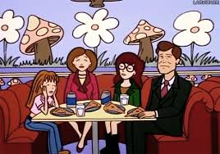

সময় ৫ মিনিট
দলে কাজ
ক দল
দেহ সুস্থ রাখার জন্য কী কী নিয়ম মেনে চলতে হয় তার একটি তালিকা কর।
খ- দল
কিভাবে রোগ নিরাময় করা যায় তার একটি তালিকা কর।

Slide 13
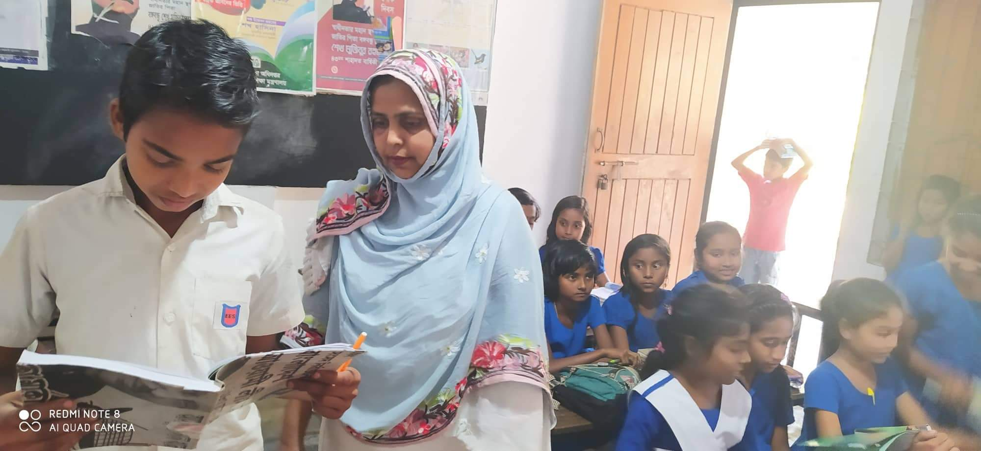
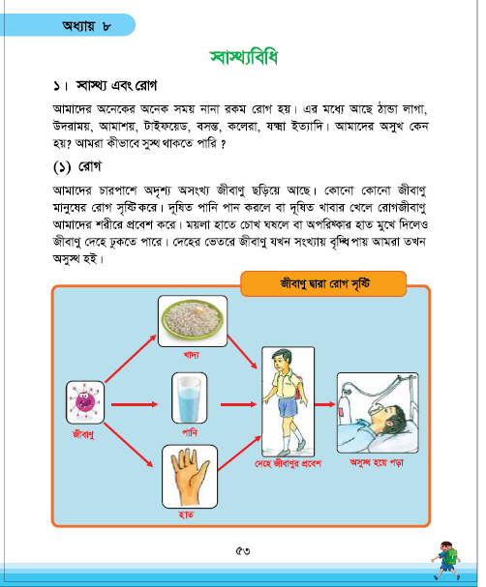
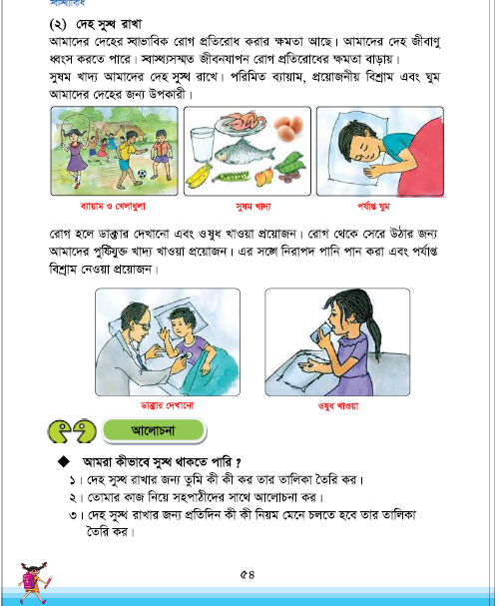
পাঠ্য বইয়ের সাথে সংযোগ
পাঠের অংশটুকু নিরবে পড় এবং পরবর্তী মূল্যায়নের জন্য প্রস্তুত হও।

Slide 14
মূল্যায়ন
সংক্ষিপ্ত প্রশ্ন
৫টি রোগের নাম লেখ।
আমরা কিভাবে অসুস্থ হই?
আমাদের দেহ সুস্থ রাখার ২ টি উপায় লেখ।
কীভাবে রোগ নিরাময় করা যায় ২ টি উপায় লিখ।

Slide 15
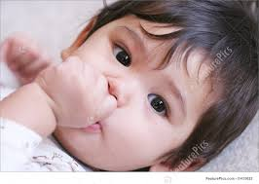
শুন্যস্থান পূরণ কর
জীবানু
আমাদের চারপাশে অদৃশ্য অসংখ্য--------------ছড়িয়ে আছে।
আমাদের দেহ জীবানু-------------করতে পারে।
স্বাস্থ্যসম্মত জীবনযাপন---------------------ক্ষমতা বাড়ায়।
রোগ হলে ডাক্তার দেখানো এবং -------------খাওয়া প্রয়োজন।
-------------খাদ্য আমাদের দেহ সুস্থ রাখে।
ধ্বংস
রোগ প্রতিরোধ
ওষুধ
সুষম

Slide 16
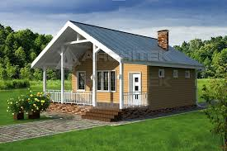
বাড়ির কাজ
সুস্বাস্থ্যের জন্য তোমার সুঅভ্যাসসমূহ লিখে একটি তালিকা তৈরি কর।

Slide 17
